Slide 1
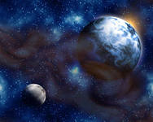
Земля і Місяць

Slide 2
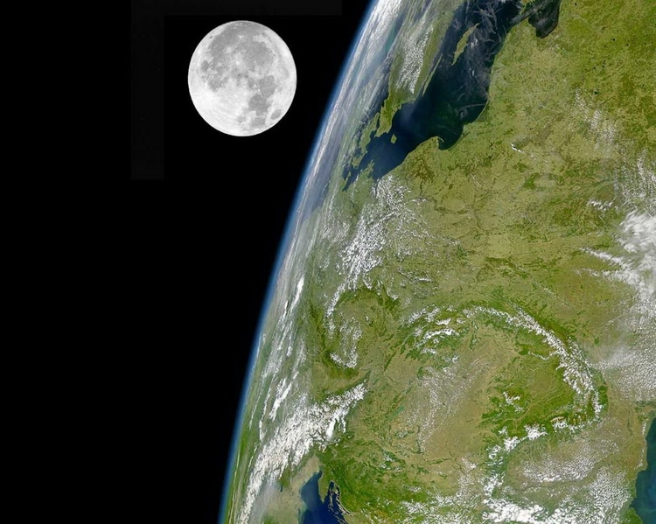
Земля – третя планета від Сонця.
Від Сонця її відділяє близько 150 млн. км.
Земля обертається навколо своєї осі за 24 год., а Сонце оббігає за 365 днів.
З космосу вона схожа на блакитну кулю.

Slide 3

Це єдина планета Сонячної системи,на якій є життя.
У Меркурії та Венери природних супутників немає,а у Землі та у всіх інших планет,що йдутьза нею, є.
Супутник планети – це небесне тіло,яке обертається навколо неї,як сама планета обертається навколо Сонця.
Наш супутник – МІСЯЦЬ.

Slide 4
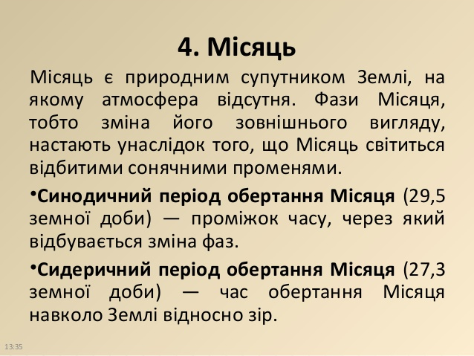

Slide 5

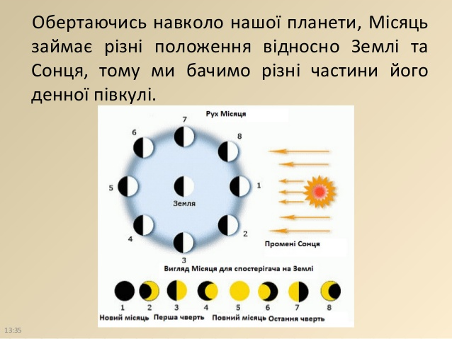

Slide 6
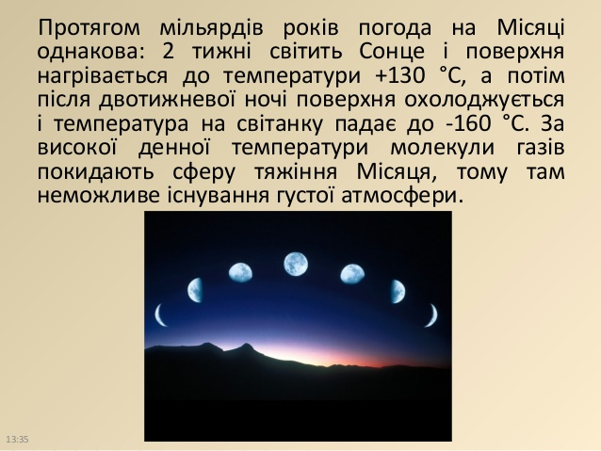

Slide 7
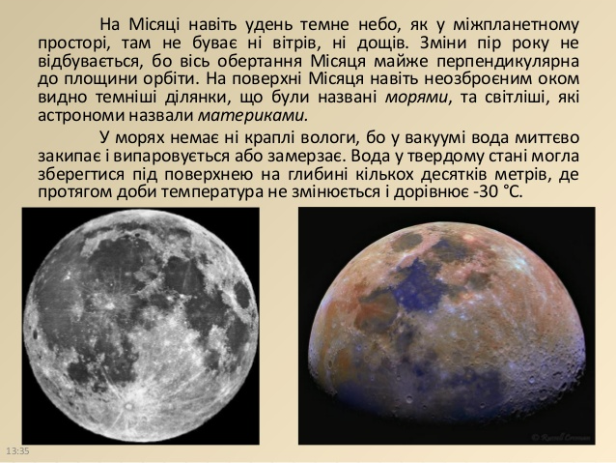

Slide 8
